Slide 1

Совместная работа с родителями по подготовке детей к школе в контексте ФГОС
Муниципальное казенное дошкольное образовательное учреждение города Новосибирска
«Детский сад № 331 комбинированного вида»
Воспитатели гр. «Утёнок»:
Аносова Е. В.
2017 г.

Slide 2
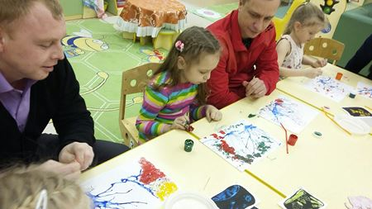
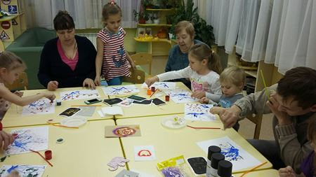
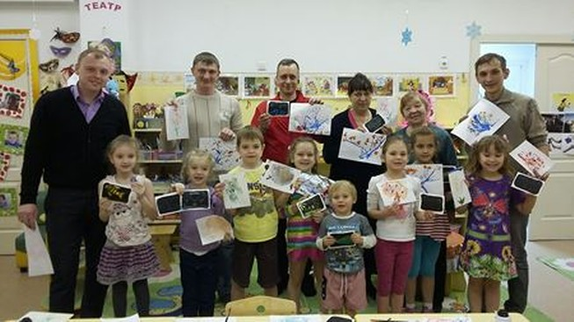
Рисуем вместе с детьми и родителями

Slide 3
В нашей группе «Утёнок» прошел необычный мастер– класс для родителей по теме «Нетрадиционная техника рисования». Родители познакомились с разными техниками рисования, такими как: «Граттаж», «Раздувание туши», «Рисование мыльными пузырями», а также «Рисование пеной». Мастер– класс оказался таким познавательным и увлекательным, что родители с большим любопытством рисовали, вместе с детьми ожидая чудо. Бурю положительных эмоций и ярких впечатлений получили все участвовавшие.

Slide 4
Цель: Развивать совместное творчество детей и родителей.
Задачи:
1. Познакомить детей и родителей с различными нетрадиционными техниками рисования.
2. Учить задумывать сюжет совместного рисунка.
3. Воспитывать доброжелательность, аккуратность.
Образовательные области:
1. Художественно-эстетическое развитие (реализация самостоятельной творческой деятельности детей).
2. Социально- коммуникативное развитие (развитие общения и взаимодействия ребенка со взрослыми и сверстниками).
3. Познавательное развитие (развитие воображения и творческой активности).
4. Речевое развитие (владение речью как средством общения и культуры).

Slide 5
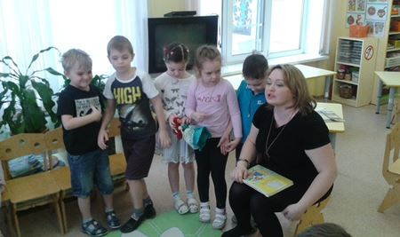
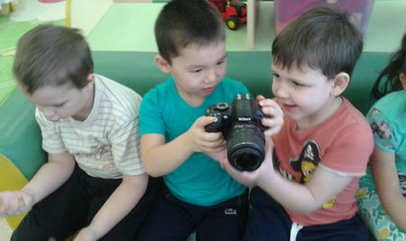
Проект "Мы- журналисты"

Slide 6
Во время проведения проектной деятельности ребята познакомились с различными методами и средствами такой очень интересной и необычной профессии. К нам приходила в гости мама Богдановой Кати и рассказала о тонкостях и трудностях данной профессии. Показала, с помощью чего журналисты делают свои репортажи, рассказала, какие вопросы нужно задавать людям во время интервью, поиграла в игру "С места событий". После интересного занятия дети нарисовали мнемотаблицу, с чего нужно начинать, продолжать и заканчивать интервью. Поиграли в группе в журналистов, операторов, комментаторов и телеведущих. Когда у детей появился опыт, то им захотелось взять интервью у сотрудников детского сада. На данный момент времени уже можно сказать, что у детей развита интеллектуальная и социальная компетентность в процессе речевой, игровой и продуктивной деятельности по теме "Журналистика".

Slide 7
Цель: Формировать творческую, культурную, социально активную личность.
Задачи:
1. Развивать коммуникативные навыки, взаимодействие детей друг с другом, специалистами, родителями и гостями детского сада.
2. Создавать у детей чувство принадлежности к группе и закреплять положительные эмоции от общего творческого дела.
3. Развивать жизненно необходимые умения: справляться с волнением, учитывать свои способности, делать выбор и принимать решение.
Образовательные области:
1. Познавательное развитие (формирование первичных представлений о себе, других людях, объектах окружающего мира).
2. Социально- коммуникативное развитие (развитие общения и взаимодействия ребенка со взрослыми и сверстниками).
3. Речевое развитие (владение речью как средством общения и культуры).
4. Художественно-эстетическое развитие (реализация самостоятельной творческой деятельности детей).

Slide 8
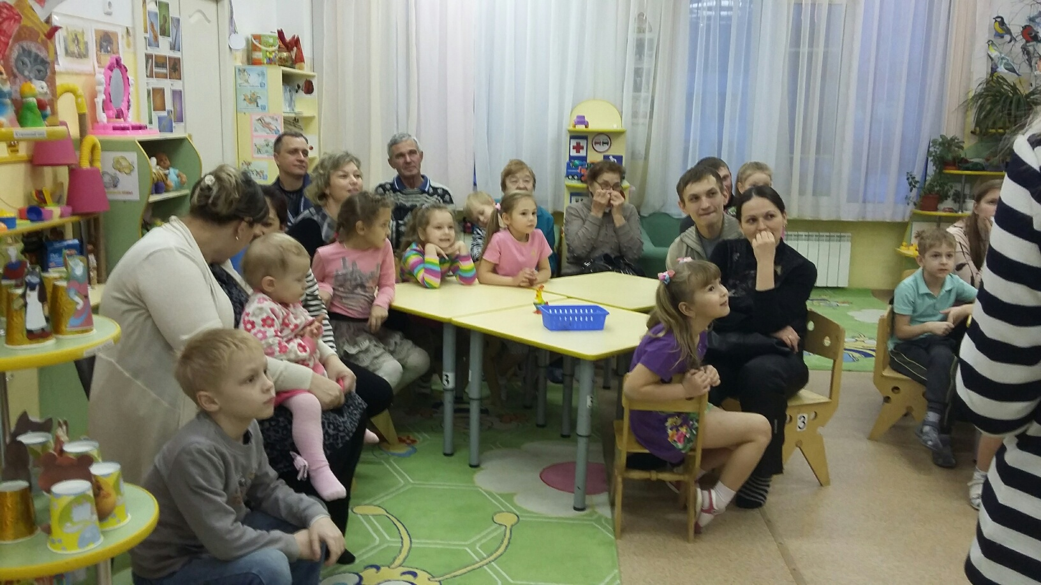
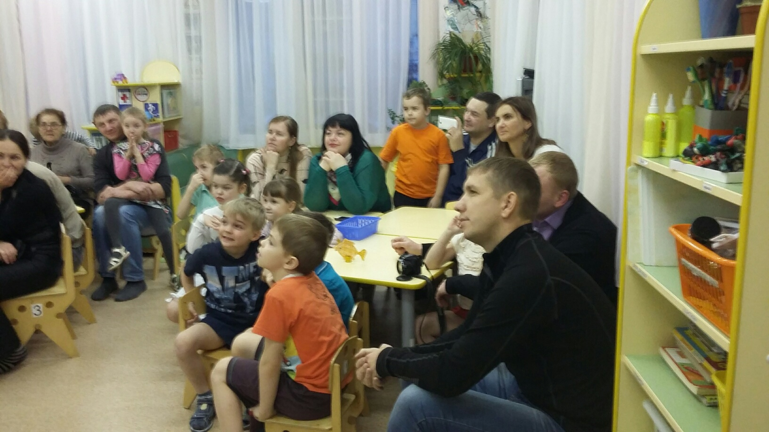
Литературная гостиная для родителей «Сказки А. С. Пушкина»

Slide 9
В литературной гостиной родители совместно с детьми окунулись в мир чудесных сказок А. С. Пушкина. Мы играли по технологии ТРИЗ в «Мозговой штурм» и словесную игру «Да-нет-ка», отгадывали сказки, делали физкультминутки по сказкам, было очень весело и необычно т.к. команды придумывали свои сказки с иным концом. В конце вечера дети порадовали своими театральными способностями- вдохновенно и волнующе прочитали свои отрывки из сказок А. С. Пушкина. Получив массу положительных эмоций, родители и дети смогли обсудить свои выступления за чашечкой чая.

Slide 10
Цель: Цель: развивать связную речь детей, используя литературные средства.
Задачи:
1. Закреплять знания детей о сказках А.С. Пушкина.
2. Учить интонационно- выразительно рассказывать отрывки из сказок.
3. Развивать творческие способности детей.
4. Воспитывать доброжелательное отношение друг к другу.
Образовательные области:
1. . Речевое развитие (владение речью как средством общения и культуры, обогащение активного словаря; развитие связной, грамматически правильной диалогической и монологической речи; развитие речевого творчества; развитие звуковой и интонационной культуры речи, фонематического слуха; знакомство с книжной культурой, детской литературой,).
2. Познавательное развитие (развитие воображения и творческой активности; формирование первичных представлений о малой родине и Отечестве, представлений о социокультурных ценностях нашего народа, об отечественных традициях, об особенностях ее природы).
3. Социально- коммуникативное развитие (развитие общения и взаимодействия ребенка со взрослыми и сверстниками).
4. Художественно-эстетическое развитие (реализация самостоятельной творческой деятельности детей).

